Slide 1
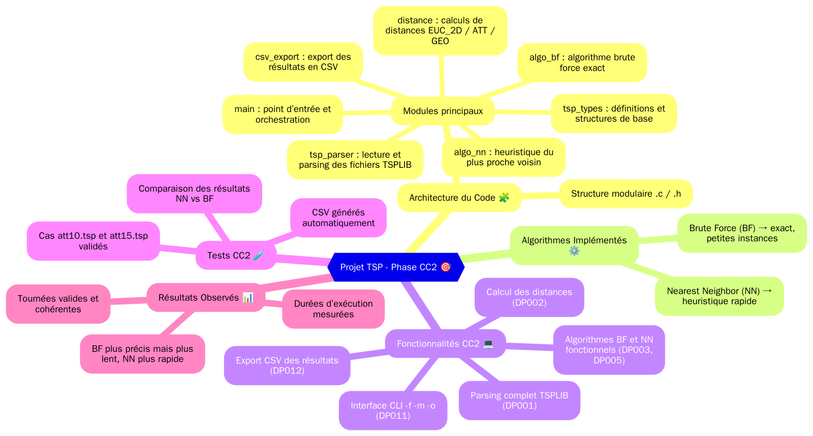


Slide 2
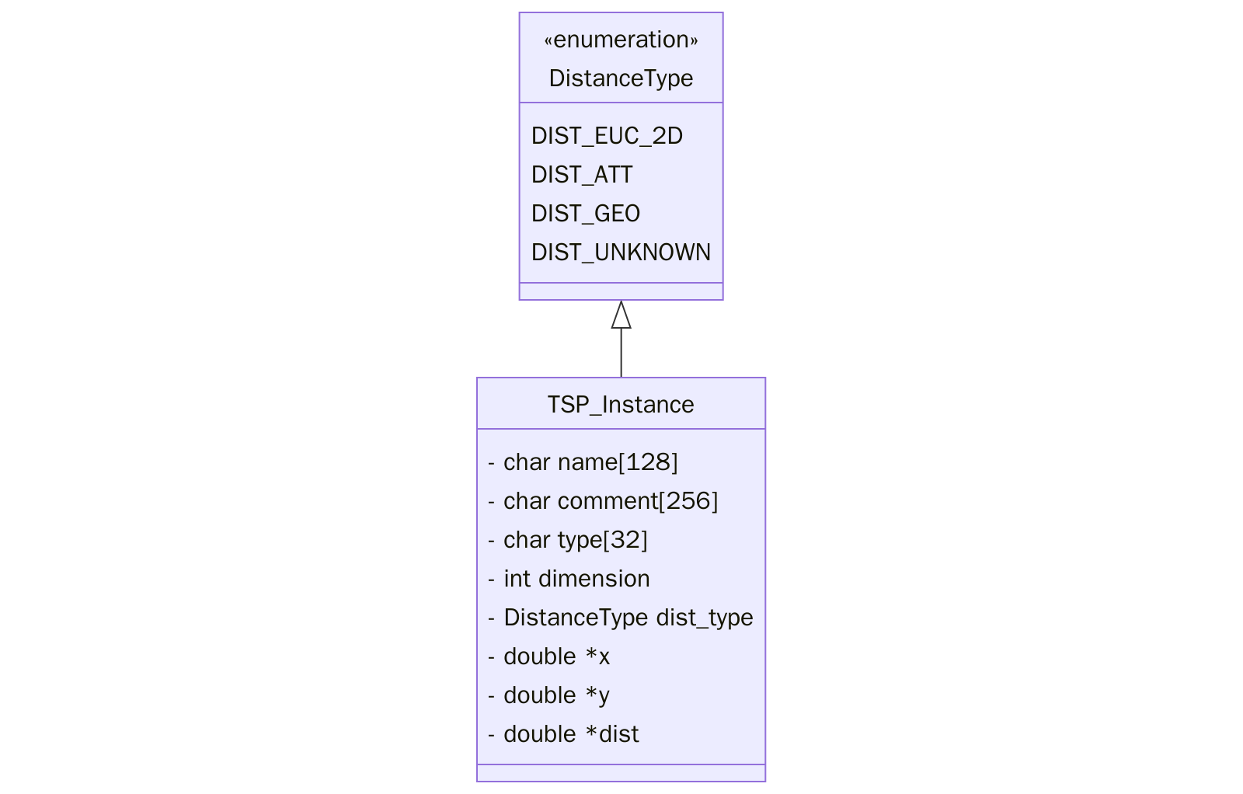
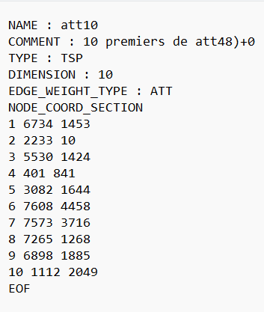
TSP_Types

Slide 3
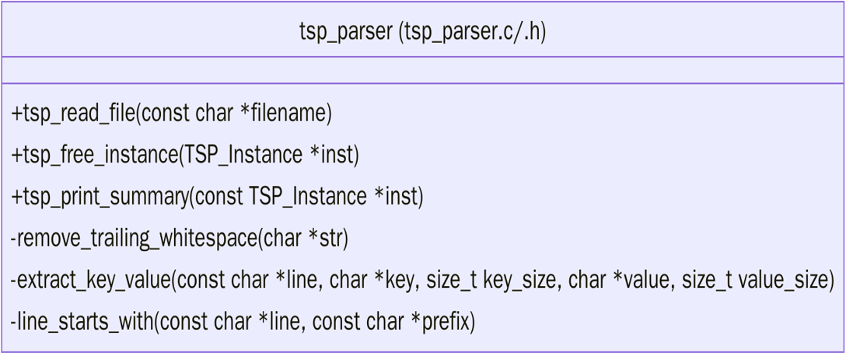
Tsp_parser

Slide 4
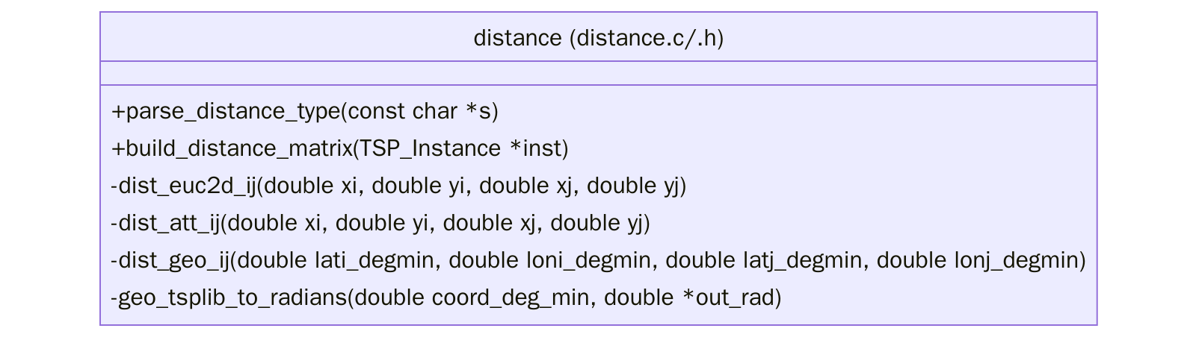
Distance

Slide 5
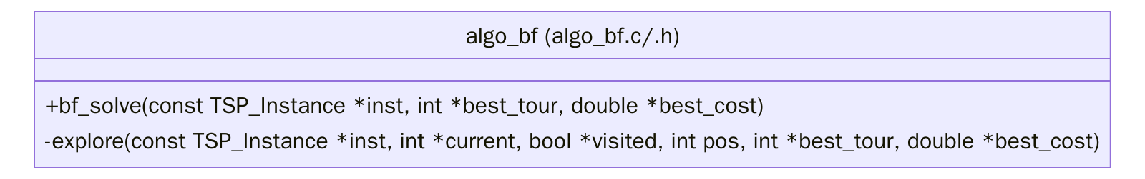
Algorithme force brute

Slide 6

Algorithme plus proche voisin

Slide 7
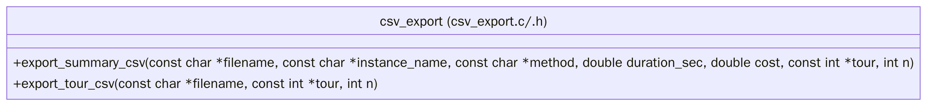
Export fichier csv

Slide 8
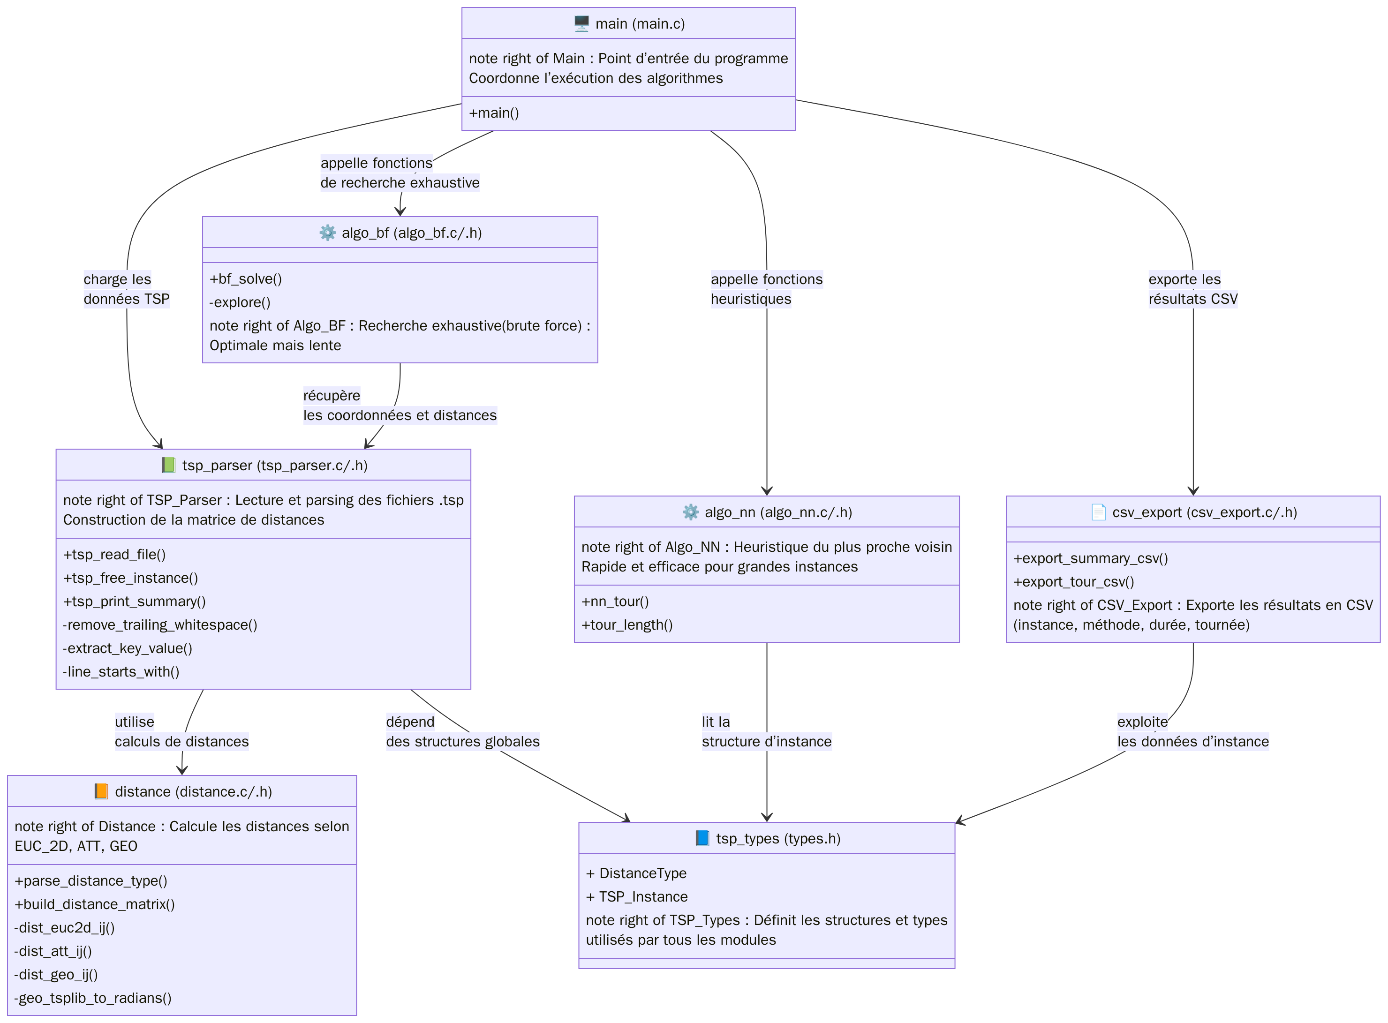
Méthode main

Slide 9
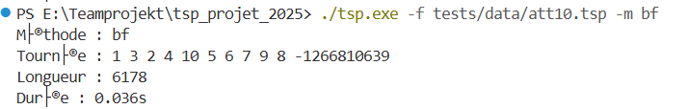
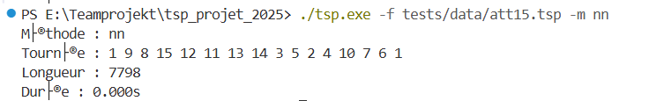
Comparaison bf et nn
Force brute (att10.tsp)
Plus proche voisin (att15.tsp)

Slide 10
Comparaison des performances – Brute Force vs Nearest Neighbor
Critère | Brute Force (att10.tsp) | Nearest Neighbor (att15.tsp)
Méthode utilisée | bf | nn
Nombre de villes | 10 | 15
Tournée obtenue | 1 → 3 → 2 → 4 → 10 → 5 → 6 → 7 → 9 → 8 → 1 | 1 → 9 → 8 → 15 → 12 → 11 → 13 → 14 → 3 → 5 → 2 → 4 → 10 → 7 → 6 → 1
Longueur totale | 6178 | 7798
Durée d’exécution | 0.036 s | 0.000 s (≈ instantané)
Type d’approche | Exhaustive (exacte) | Heuristique (rapide)
Précision | Solution optimale | Solution approchée
Complexité algorithmique | Factorielle (très lente, ~O(n!)) | Quadratique (~O(n²))

Slide 11
Interface CLI
Option | Signification | Exemple d’utilisation
-f | Fichier d’entrée au format TSPLIB | -f tests/data/att10.tsp
-m | Méthode à utiliser (bf ou nn) | -m bf
-o | (Optionnel) Fichier CSV d’export des résultats | -o result.csv
Exemple:
./tsp.exe -f tests/data/att15.tsp -m nn -o result_nn.csv
Lecture du fichier .tsp → exécution de l’algo NN → export du résultat en CSV

Slide 12
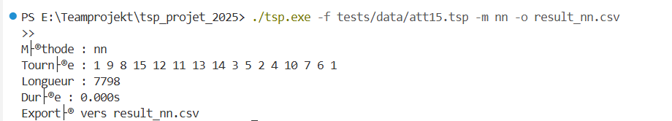
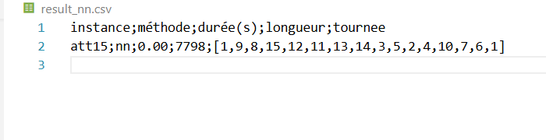
Test export csv

